Slide 1
近世代数
计算机科学与技术学院
唐琳琳

Slide 2
内容
第一章 基本概念
第二章 群
第三章 正规子群和群的同态与同构
第四章 环与域
第五章 因子分解
第六章 域的扩张

Slide 3
第三章 正规子群和群的同态与同构
群同态与同构的简单性质
正规子群和商群
群同态基本定理
群的同构定理
群的自同构群
*Sylow定理
*有限交换群

Slide 4




群同态与同构的简单性质
第一章中研究的同态、同构是在“代数系统”意义下进行的，我们希望通过群了解与其他代数系统，或者通过不同群的比较了解更多群里的结构和性质。。。
“群之间的同态映射”---“同态映射”
“群同态”---“同态”
“群之间的同构映射”---“同构映射”
“自同态映射”---“自同态”
“自同构映射”---“自同构”

Slide 5









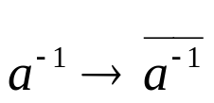
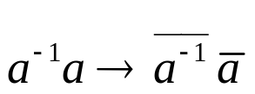
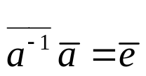


群同态与同构的简单性质
定理1：设G是一个群， 是一个有代数运算（也称为乘法）的集合。如果
，则 也是一个群。
证明：首先， 中乘法满足结合律。
其次，检查单位元和逆元。
设e是群G的单位元， 是 的一个元素，又设 是 到 的满同态，且在 之下
于是
但是 ，故 ，即 是 的单位元。
又设 ，则
但是 ，故 ，即 是 的逆元。
因此， 也是一个群。

Slide 6



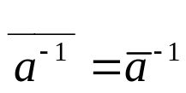
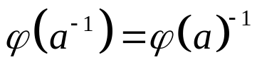



群同态与同构的简单性质
注：本定理中的同态映射 必须为满射。反例：设G为正有理数乘群， 是全体正偶数对 作成的半群。则有
显然为G到 的同态映射（但不是满射）。G是群，但 并不是群。
推论：设 是群G到群 的一个同态映射（不一定是满射）。则群G的单位元的像是群 的单位元，G的元素a的逆元的像是a的像的逆元。即
或
注：如果集合G与 各有一个代数运算，且 ，则当 为群时，G却不一定为群。
例1：令G=｛全体正负奇数｝，代数运算为数的普通乘法；又 关于数的普通乘法作成群，令
易知 是G到 的同态满射， ， 是群，但G却不是群。

Slide 7






群同态与同构的简单性质
注：若G与 为各有一个代数运算的代数系统，且 ，则当G与 中有一个是群时，另一个必然也是群。
例2：证明： 对代数运算
作成一个群。
证明：令Z是整数加群，易知
是Z到 的一个同态满射，其中 为整数 用4除所得余数。
由于Z是群，故由定理1知， 也是群。

Slide 8





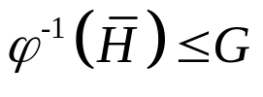
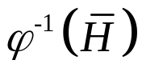









群同态与同构的简单性质
定理2：设 是群 到群 的一个同态映射（不一定是满射），则
1）当 时，有 ，且 ；
2）当 时，有 ，且在 之下诱导出 到 的一个同态映射。
证明：1）任取 ，且在 之下令
，
其中 。由于 ，故 ，且
。
从而 。即 对 的乘法封闭，且
。
但H是子群，从而 也是群且为 的子群。

Slide 9









群同态与同构的简单性质
2） 时，由于 显然非空，任取 ，在 之下令
则
其中 ，而 ，故 ，从而
即 ，且显然 诱导出 到 的同态映射。

Slide 10







群同态与同构的简单性质
定理3：群G到群 的同态映射 是单射的充分必要条件是，群 的单位元
的逆像只有e。
证明：必要性显然。
充分性：设 是群G到群 的同态映射，且在 之下 的逆像只有e，又设在
之下
，
当 时，必有 ，若否有 ，则由于
。
故 ， ，矛盾。因此 为单射。

Slide 11


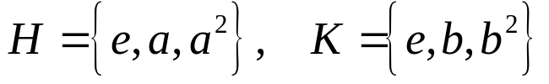


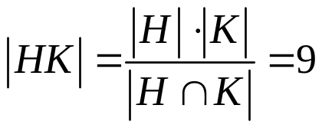

群同态与同构的简单性质
例3：设6阶群G不是循环群。证明：
证明：因为G不是循环群，故G没有6阶元。从而由Lagrange定理知，G必有2阶或3阶元。
除e外G中元素不能都是2阶元：若不然，则G为交换群。于是在G中任取互异的2阶元a,b，则易知
这与Lagrange定理矛盾。
又除e外G中元素不能都是3阶元：若不然，则在G中任取3阶元a,b，可知G有子群
其中 ，且 。于是
这与 矛盾。

Slide 12

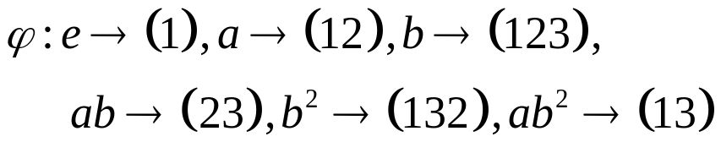

群同态与同构的简单性质
因此，G必有2阶元a和3阶元b。由此可知
，
且易知
是G到对称群 的一个同构映射，故 。
注：这个例子说明在同构意义下6阶群只有两个：一个是6阶循环群，另一个是三元对称群 。
结合联系3.1中习题3（4阶群G不是循环群则必与Klein四元群同构）可知，阶数小于7的群的结构已经完全清楚。
---1阶
---2\3\5素数阶群为循环群
---4阶群要么是循环群要么与Klein四元群同构；6阶如上例分析。

Slide 13
作业
P83、3. 证明：4阶群G不是循环群则必与Klein四元群同构。

